Slide 1
TERRE DE MASSAGES
ÉVÈNEMENTIEL
MASSAGES BIEN-ÊTRE EN ÉVÈNEMENTIEL
2024
HTTPS://WWW.TERREDEMASSAGES.FR/FR

Slide 2
terre de massages
Présentation
Proposition
Je suis Didier DUVEAU le fondateur de Terre de massages - institut de massages dans l’ouest lyonnais - titulaire du titre R.N.C.P. de praticien en massages bien-être. Je propose des massages du monde à domicile ou en cabinet sur Tassin la Demi-Lune. J’interviens également en contextes évènementiels - journées festives (mariages, enterrements de vie de jeune fille ou de garçon...), évènements d’entreprises ou sportifs avec des séances bien-être de massages traditionnels et Amma assis.
Je vous propose de devenir votre partenaire massages bien-être pour les sessions d’entreprise, les salons professionnels, les congrés ou les séminaires, les réunions familiales, les évènements culturels et sportifs qui ont lieu dans votre structure.
Je vous propose d’élargir l’éventail des prestations que vous proposez déjà et d’apporter une valeur ajoutée de qualité trés prisée aujourd’hui - la valeur bien-être.

Slide 3
QUELLE OFFRE POUR QUEL ÉVÈNEMENT?
Deux alternatives
Plusieurs formules
Des séances de massages traditionnels sur table et à l’huile.
Séances de 30 minutes à 2 heures
Des séances de massages Amma assis.
Séances de 15 minutes (habillé sans huile)
Pour chaque évènement, une proposition différenciée :
Congrès ou séminaires : séances de massages Amma assis (massages traditionnels sur table possible si sur plusieurs jours)
Fêtes/cérémonies familiales : séances de massages traditionnels
Évènements culturels : séances de massages Amma assis
Évènements sportifs : séances de massages traditionnels orientées récupération sportive

Slide 4
OFFRE ADAPTÉE À TOUS LES SITES ÉVÈNEMENTIELS
Les sites possibles
Les centres de congrès
Les lieux de cérémonie
Les hôtels
Les sites extérieurs (festivals culturels, parcours sportifs...)
Autres lieux de rencontre

Slide 5
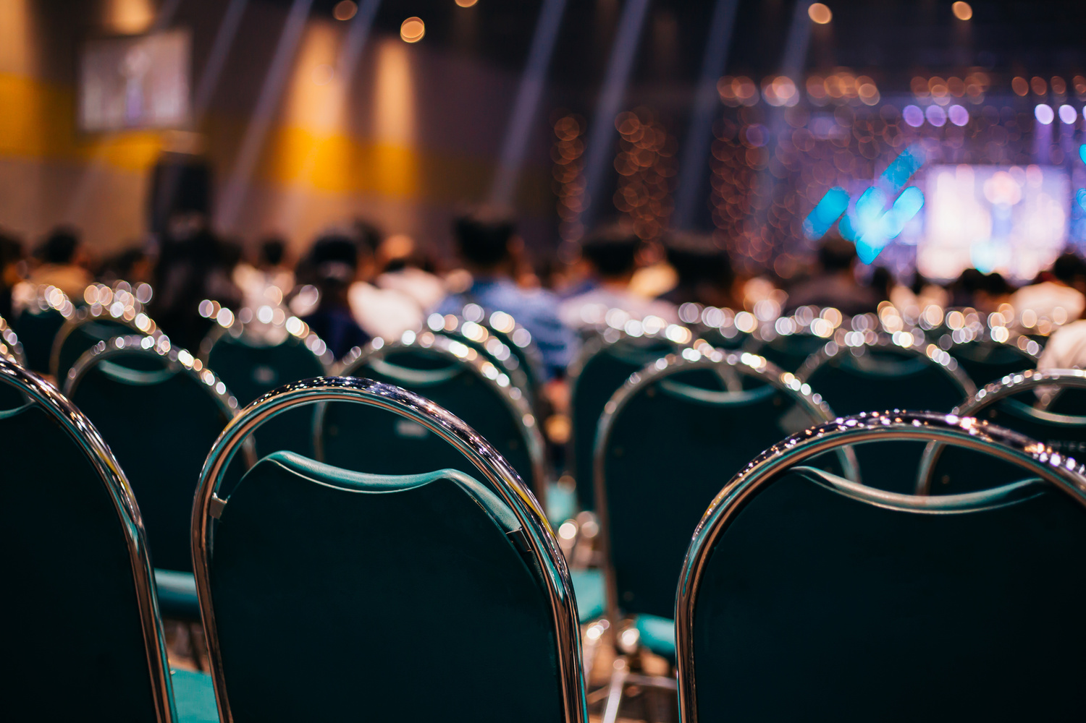
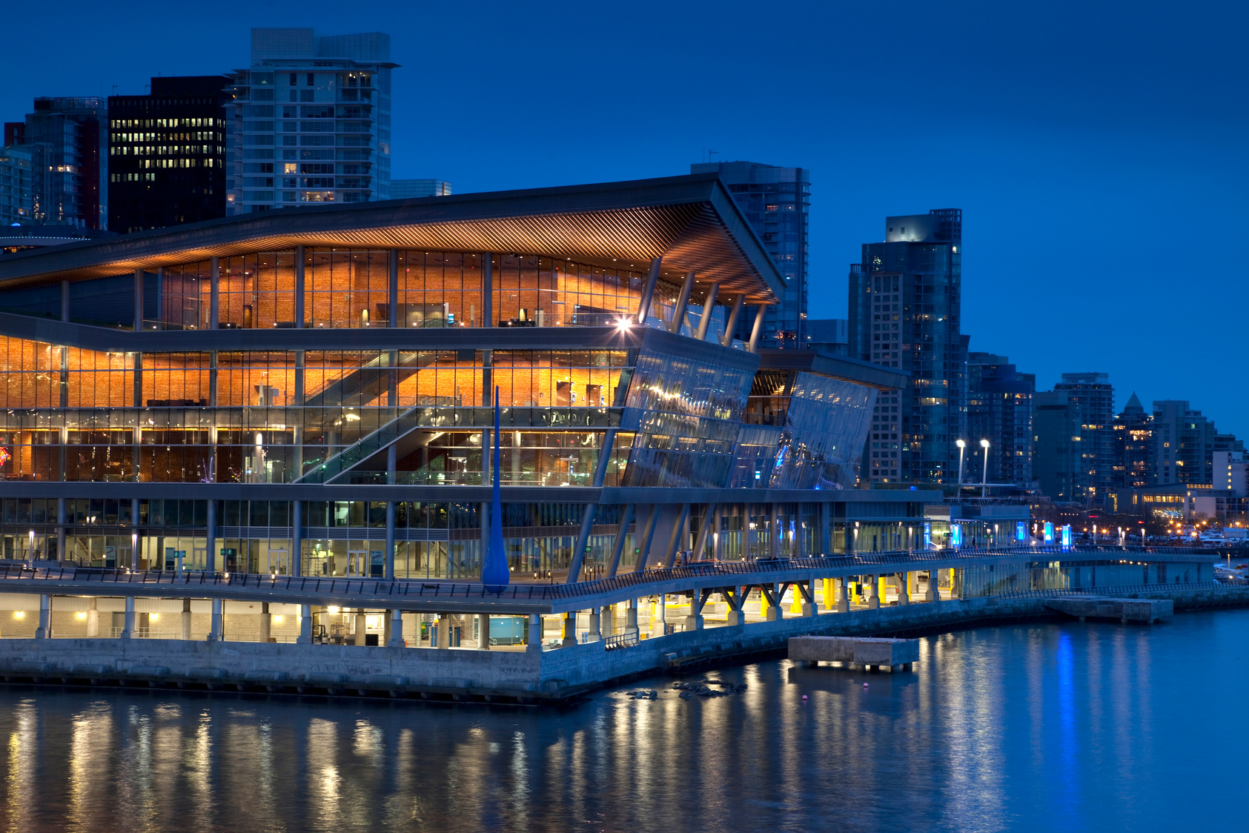
1
SÉMINAIRES ET CONGRÈS
CENTRES DE CONGRÈS

Slide 6
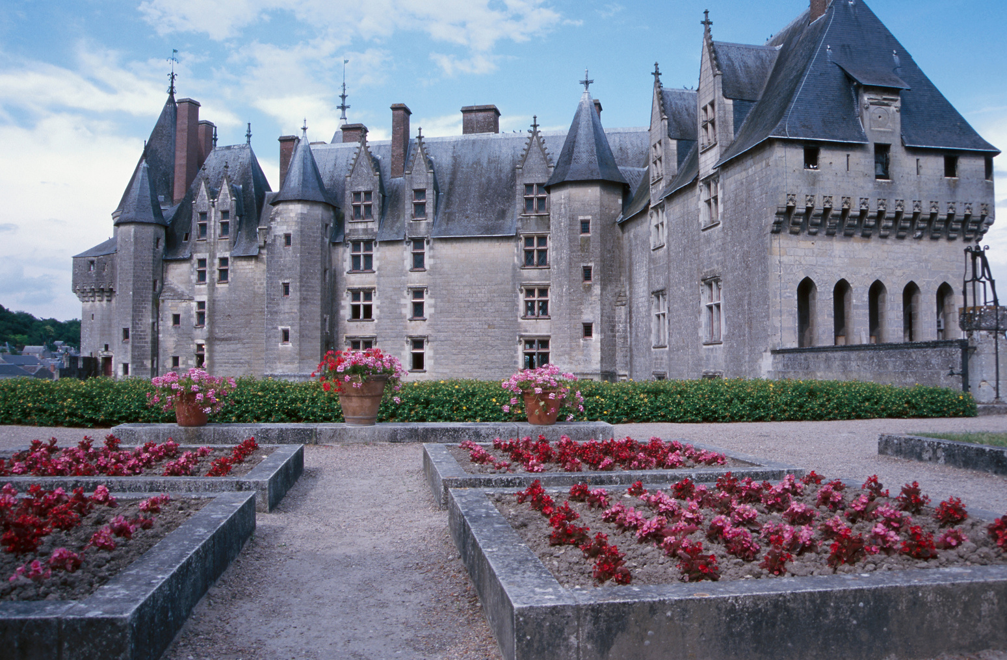
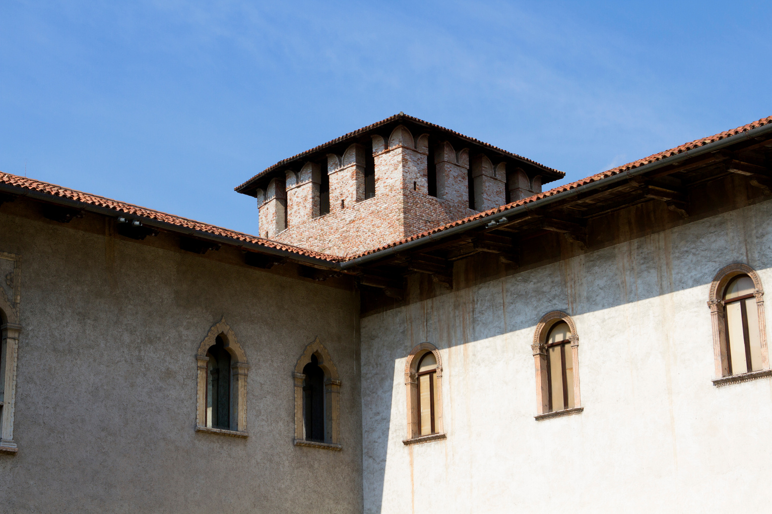
2
CÉLEBRATIONS FAMILIALES
LIEUX DE CÉRÉMONIES

Slide 7
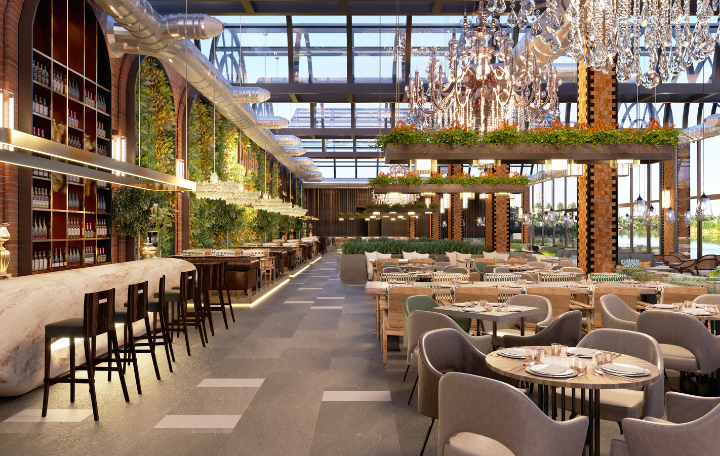
3
ÉVÈNEMENTS D’ENTREPRISE
HÔTELS

Slide 8
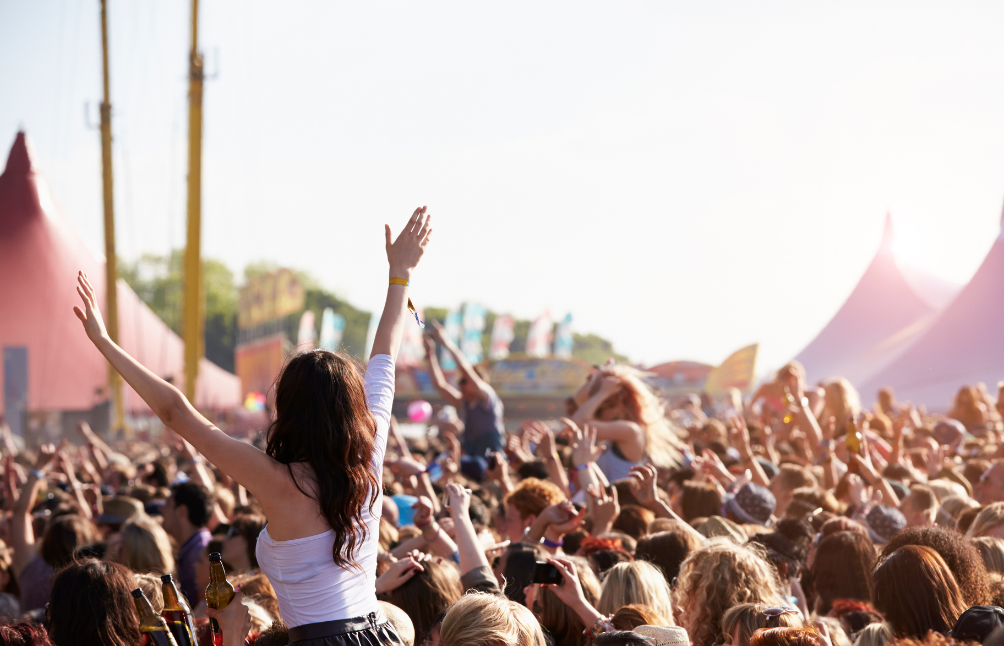
4
ÉVÈNEMENTS CULTURELS ET SPORTIFS
EXTÉRIEURS

Slide 9
OBJECTIFS
Objectif 1
Objectif 2
Objectif 3
Ajouter une option bien-être de qualité à la hauteur de l’excellence de votre site en apportant de la nouveauté dans la gamme de services que vous proposez.
Vous démarquer de la concurrence en disposant de services uniques reconnus.
Bonifier votre image de marque.

Slide 10
ILS ME FONT CONFIANCE
...
MIFEXPO
Le salon du Made in France
PREMIUM MASSAGE
Premier salon de massages de Lyon
WECASA
Services à domicile
YOBURO
Spécialiste du bien-être en entreprise
NOMAD’S MASSAGES
Prestations bien-être tout terrain

Slide 11
CONTACTS
+33 7 49 40 90 98
terre2massages@gmail.com
https://www.terredemassages.fr/fr

Slide 12
